Slide 1
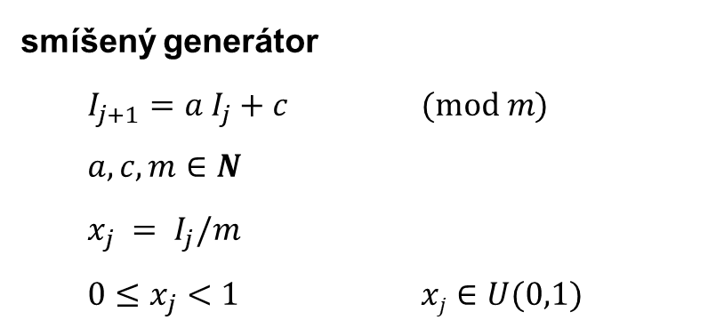
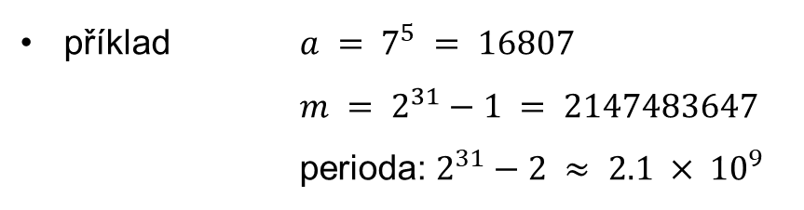
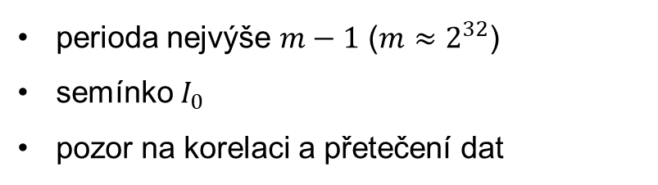
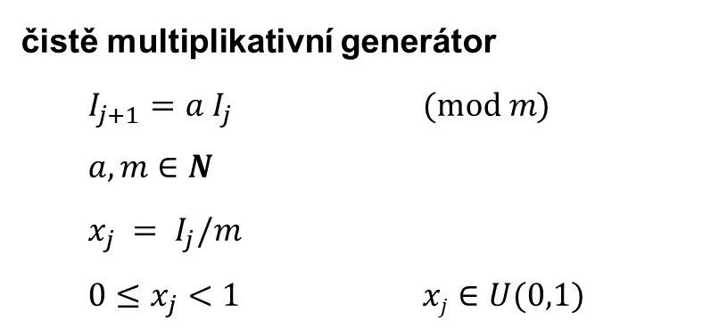
Lineární kongruentní generátor
smíšený generátor
$I_{j+1}=a I_{j}+c$ $(mod m)$
$a,c,m∈N$
$x_{j} = I_{j}/m$
$0≤x_{j}<1$ $xj∈U(0,1)$
čistě multiplikativní generátor
$I_{j+1}=a I_{j}$ $(mod m)$
$a,m∈N$
$x_{j} = I_{j}/m$
$0≤x_{j}<1$ $xj∈U(0,1)$
perioda nejvýše $m−1$ ($m≈2^{32}$)
semínko $I_{0}$
pozor na korelaci a přetečení dat
příklad $a = 7^{5} = 16807$
$$m = 2^{31}−1 = 2147483647$$
perioda: $2^{31}−2 ≈ 2.1 × {10}^{9}$
Notes:
Generátor (I₀=3, m=13, a=7)
3-8-4-2-1-7-10-5-9-11-12-6-3
Generátor (I₀=3, m=15, a=7)
3-6-12-9-3

Slide 2
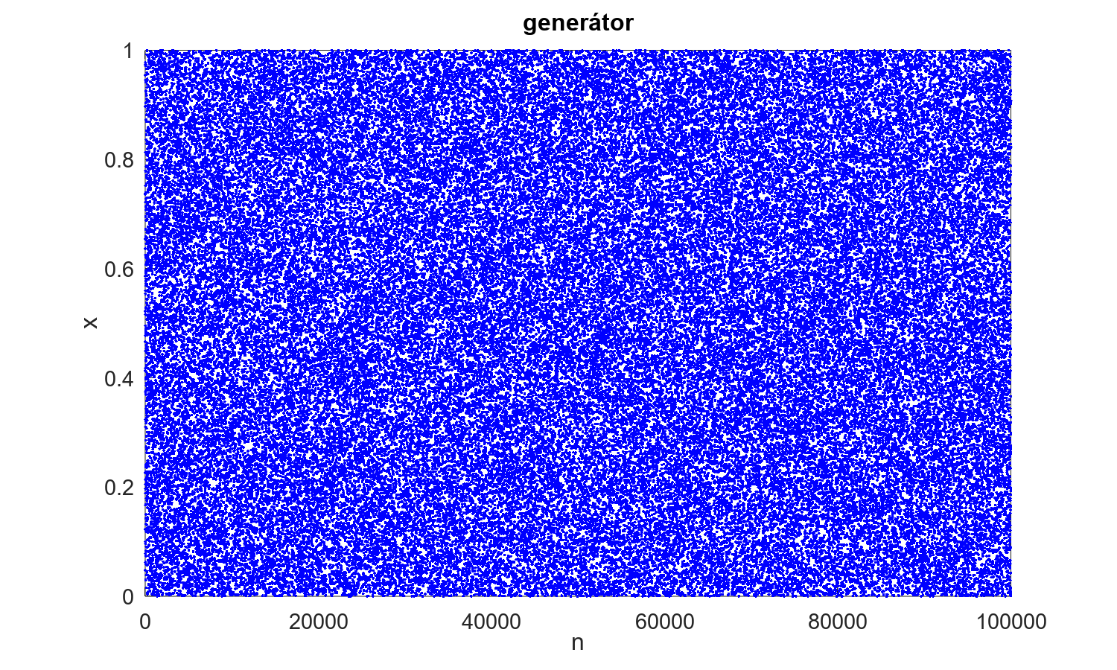
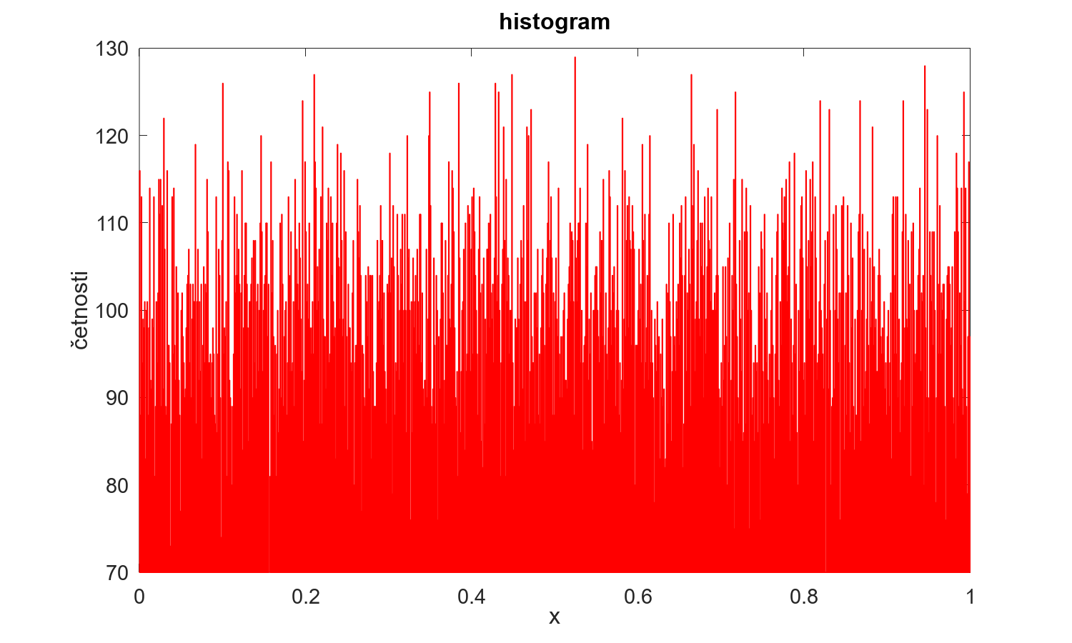
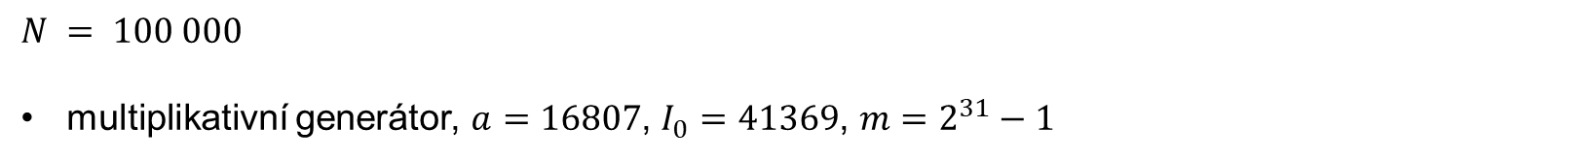
Lineární kongruentní generátor
$$N = 100 000$$
multiplikativní generátor, $a=16807$, $I_{0}=41369$, $m=2^{31}−1$

Slide 3

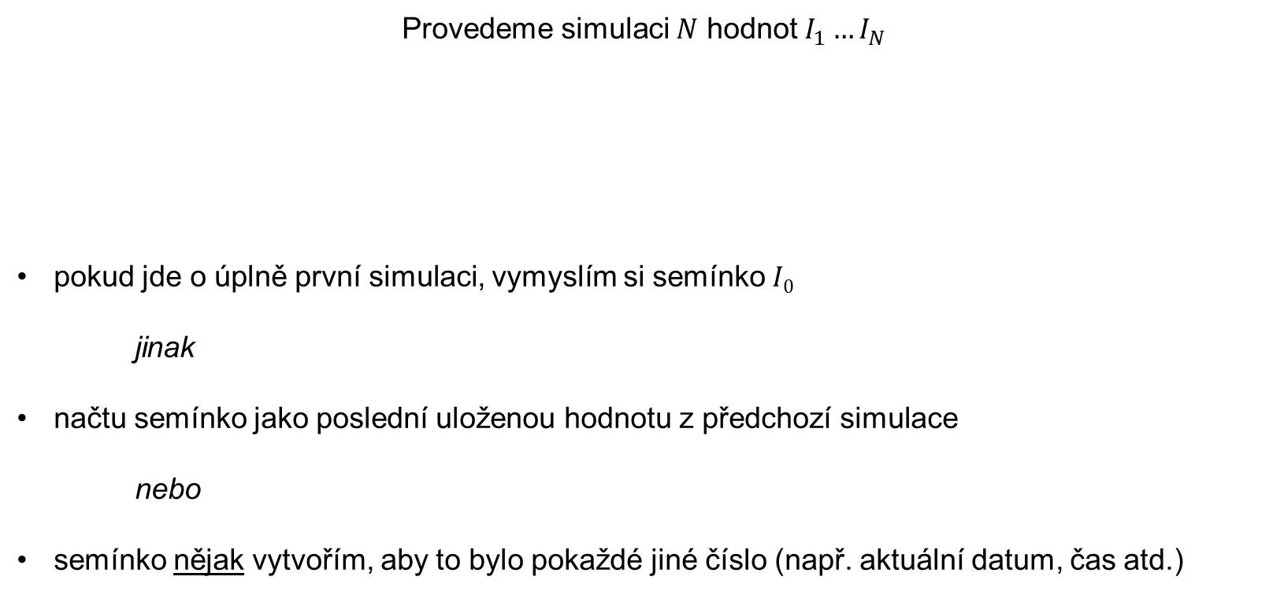

Monte Carlo simulace
Provedeme simulaci $N$ hodnot $I_{1}…I_{N}$
pokud jde o úplně první simulaci, vymyslím si semínko $I0$
jinak
načtu semínko jako poslední uloženou hodnotu z předchozí simulace
nebo
semínko nějak vytvořím, aby to bylo pokaždé jiné číslo (např. aktuální datum, čas atd.)
semínko $I0$
hodnota $IN$
jako semínko pro příští simulaci

Slide 4
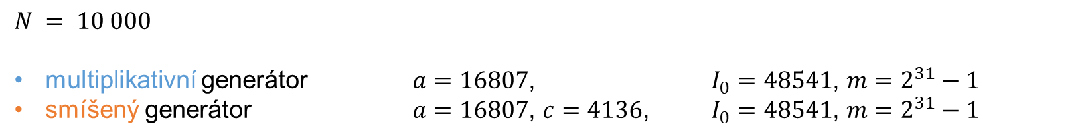
Monte Carlo simulace v Excelu
generator.xlsx
$$N = 10 000$$
multiplikativní generátor $a=16807$, $I_{0}=48541$, $m=2^{31}−1$
smíšený generátor $a=16807$, $c=4136$, $I_{0}=48541$, $m=2^{31}−1$
generátor náhodných čísel U(0,1)
=NÁHČÍSLO()
histogram
=ČETNOSTI(D2:D10001,R1:R100)
data
biny
maticové vzorce v Excelu:
označit výstupní oblast
napsat vzorec a stisknout Ctrl+Shift+ENTER

Slide 5
Monte Carlo simulace v Excelu
generator.xlsx
$$N = 10 000$$
multiplikativní generátor $a=16807$, $I_{0}=48541$, $m=2^{31}−1$
smíšený generátor $a=16807$, $c=4136$, $I_{0}=48541$, $m=2^{31}−1$
Notes:
Zajímavé výsledky pro:
Modré: m = 100 000, m = 1 000 000, m = 77 777, m = 56 711 (OK)
Oranžové m = 100 000 000, m = 33 333, m = 21 639 (OK)

Slide 6
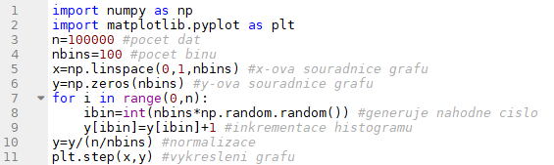
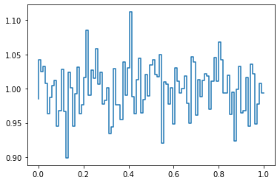
Monte Carlo simulace v Pythonu
rand-histogram-1.py
histogram „bod po bodu“

Slide 7
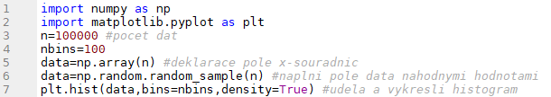
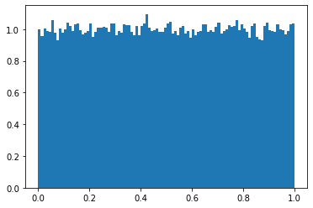
Monte Carlo simulace v Pythonu
rand-histogram-2.py
histogram metodou plt.histogram

Slide 8
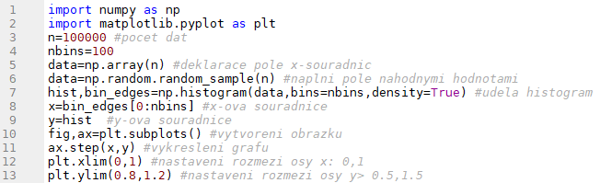
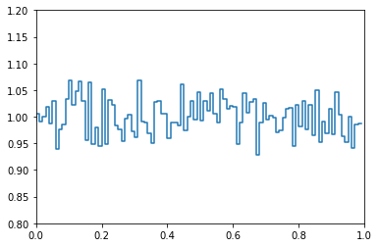
Monte Carlo simulace v Pythonu
rand-histogram-3.py
histogram metodou np.histogram

Slide 9
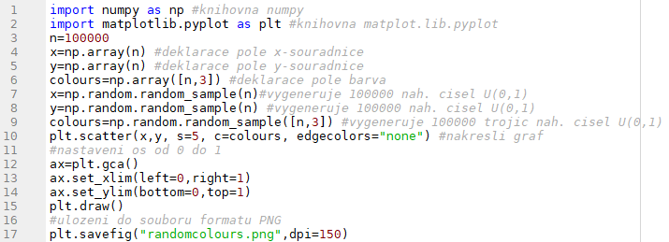
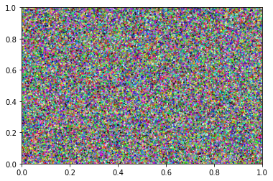
Barevný test v Pythonu
randomcolours.py

Slide 10
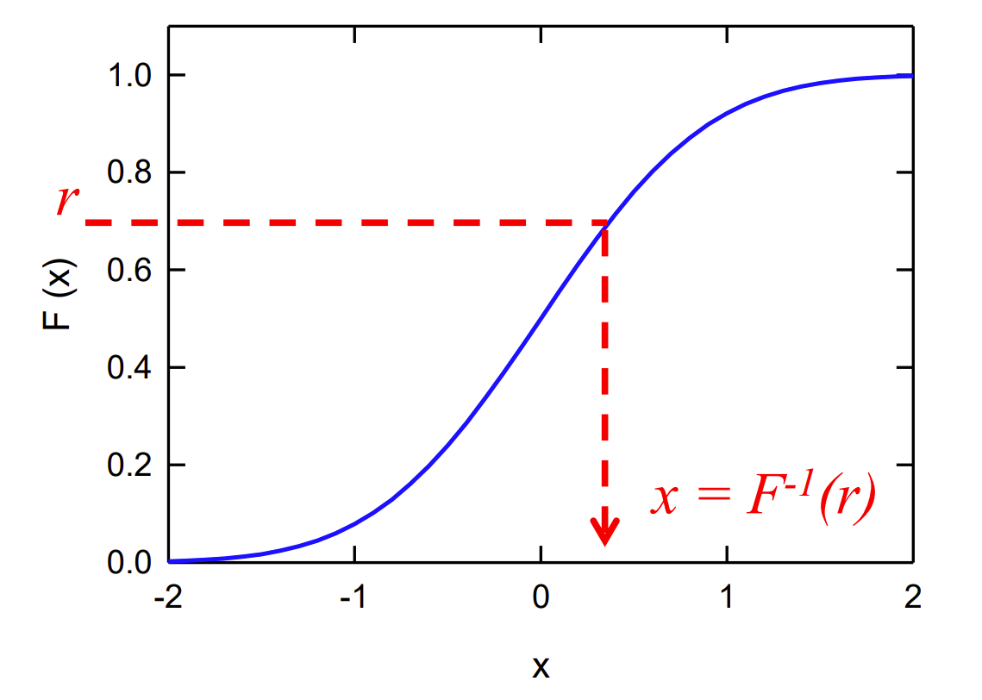

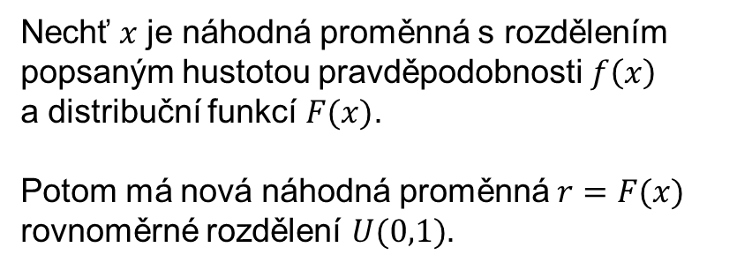
Monte Carlo simulace – metoda inverzní funkce
Nechť $x$ je náhodná proměnná s rozdělením popsaným hustotou pravděpodobnosti $f\left(x\right)$
a distribuční funkcí $F(x)$.
Potom má nová náhodná proměnná $r=F(x)$ rovnoměrné rozdělení $U(0,1)$.
Metoda inverzní funkce
Vygeneruj náhodnou proměnnou $r∈U(0,1)$.
Vypočítej $x=F^{−1}(r)$ inverzní funkci k distribuční funkci $F(x)$ požadovaného rozdělení.

Slide 11
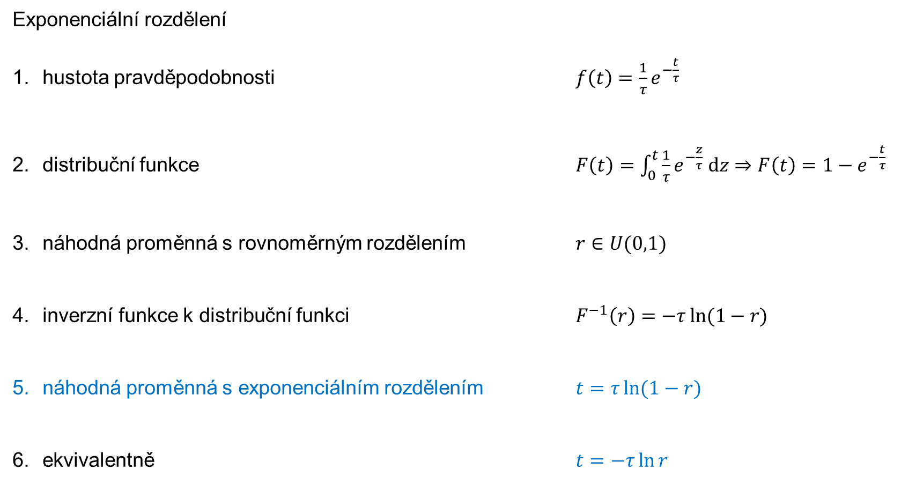
Monte Carlo simulace – metoda inverzní funkce
Exponenciální rozdělení
hustota pravděpodobnosti $f\left(t\right)=\frac{1}{τ}e^{−\frac{t}{τ}}$
distribuční funkce $F\left(t\right)=\int_{0}^{t}{\frac{1}{τ}e^{−\frac{z}{τ}} dz}⇒F\left(t\right)=1−e^{−\frac{t}{τ}}$
náhodná proměnná s rovnoměrným rozdělením $r∈U(0,1)$
inverzní funkce k distribuční funkci $F^{−1}\left(r\right)=−τ\ln{(1−r)}$
náhodná proměnná s exponenciálním rozdělením $t=τ\ln{(1−r)}$
ekvivalentně $t=−τ\ln{r}$

Slide 12
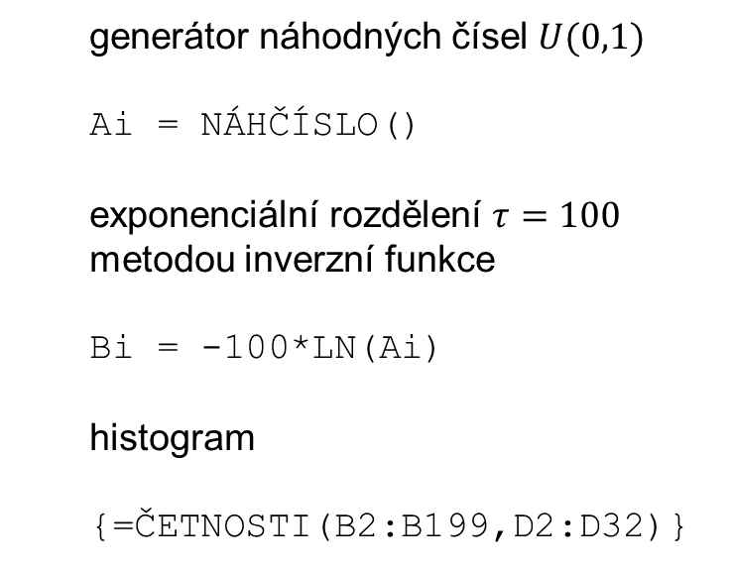
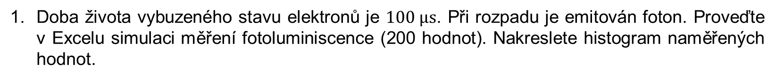
Monte Carlo simulace
simulace-exp-rozpad.xlsx
Doba života vybuzeného stavu elektronů je $100 μs$. Při rozpadu je emitován foton. Proveďte v Excelu simulaci měření fotoluminiscence (200 hodnot). Nakreslete histogram naměřených hodnot.
generátor náhodných čísel $U(0,1)$
Ai = NÁHČÍSLO()
exponenciální rozdělení $τ=100$
metodou inverzní funkce
Bi = -100*LN(Ai)
histogram
{=ČETNOSTI(B2:B199,D2:D32)}
maticové vzorce v Excelu:
označit výstupní oblast
napsat vzorec a Ctrl+Shift+Enter
oblast vygenerovaných dat
biny

Slide 13



Monte Carlo simulace
simulace-exp-rozpad.xlsx
Z dat vygenerovaných v předchozím příkladu udělejte normovaný histogram a srovnejte s hustotou pravděpodobnosti exponenciálního rozdělení a kumulovaný histogram, který srovnejte s distribuční funkcí exponenciálního rozdělení.
Jaká je pravděpodobnost, že vybuzená hladina bude žít déle než $200 μs$?
$$1−e^{−\frac{t}{τ}}$$
distribuční funkce
hustota pravděpodobnosti
$$\frac{1}{τ}e^{−\frac{t}{τ}}$$

